Slide 1

Indice
Presentazione Interfaccia
Descrizione
Alcune slide che mostrano il programma in azione
Presentazione grammatica
Descrizione doppia grammatica
Gestione dei dati con Java
Gestione e riconoscimento del frame Genere
Wrapper Java
Classi e Documentazione dei metodi
Testing del tool
Alcuni casi di test con output
1

Slide 2
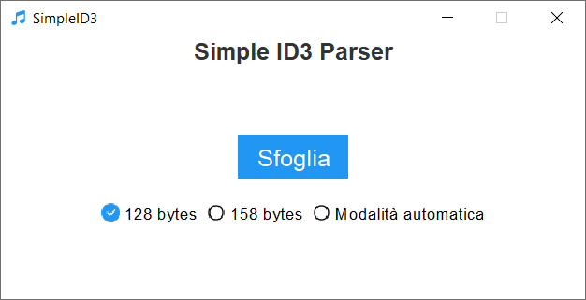
Interfaccia e utilizzo
SimpleID3 è un JAR eseguibile dopo aver installato JDK o JRE sul proprio computer windows. Il tool permette di estrapolare le informazioni ID3v1 con varie modalità
2

Slide 3
Interfaccia e utilizzo
Modalità 128byte -> il tool estrae gli ultimi 128byte del file mp3 indifferentemente dal loro contenuto. È la modalità più rapida, visto che le informazioni ID3v1 sono quasi sempre alla fine del file mp3, ma può avere problemi in caso di tag non conformi allo standard (+ o – byte presenti) poiché effettua il riconoscimento semantico in un secondo momento
Modalità 158byte -> come per 128byte, ma vengono utilizzati gli header (vedi parte gestione e controllo errori)
Modalità automatica -> viene parsato tutto il file mp3 alla ricerca dell’inizio delle informazioni ID3v1 segnalate dalla parola «TAG». Può cercare info in tutto il file e non ha problemi di dimensioni non conformi, ma non è altrettanto veloce può talvolta dare qualche errore (poiché parsa tutto l’mp3 come file di testo)
3

Slide 4
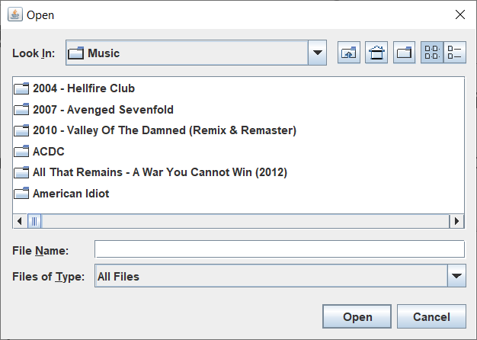
Utilizzo delle modalità
Selezionata la modalità il tool ci permette di scegliere un file mp3 in qualsivoglia posizione all’interno della memoria di massa della nostra macchina. Ricordiamo che per i classici mp3 la lettura viene effettuata con modalità 128byte o automatica
4

Slide 5
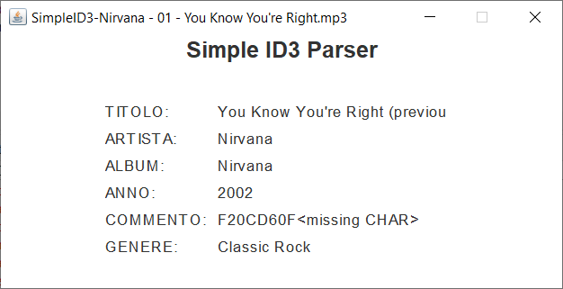
Utilizzo delle modalità
Infine, a meno di informazioni non conformi allo standard, abbiamo le informazioni visualizzate a schermo
5

Slide 6

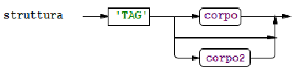

Grammatica utilizzata
La grammatica utilizzata permette di riconoscere 2 differenti strutture di dati, basate sullo stesso concetto di informazioni ID3v1
Possiamo anche parsare un’intero file mp3 fino al riconoscimento della struttura principale dell’ID3v1. come slot «musica» indichiamo un qualsivoglia numero di caratteri
La struttura è caratterizzata per iniziare sempre con la parola chiave «TAG» qualsiasi sia il suo tipo
6

Slide 7
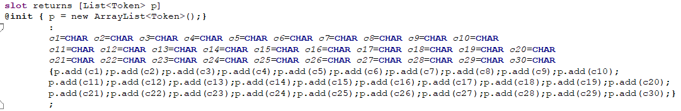
Grammatica senza header
La grammatica che riconosce l’ID3v1 standard è caratterizzata in corpo2 come segue
Dove ogni slot è una sequenza di 30 char
Mentre «anno» una sequenza di soli 4 char e «cslot» una variante dello slot mostrato qui sopra creato per leggere senza errori anche le informazioni ID3v1.1 senza però supportare l’informazione della traccia
7

Slide 8
Grammatica senza header
La grammatica ID3v1.1 aggiunge al posto degli ultimi due bit dello slot commento, un byte di informazione per il numero di traccia. Questo byte non viene letto come char per far si che le versioni v1.1 possano essere lette anche se non totalmente, al posto degli ultimi due char abbiamo un qualsivoglia carattere
Il riconoscimento del genere è affidato alla parte Java che elabora l’informazione contenuta nel byte cercandone la corrispondenza. Il problema viene affrontato successivamente nel dettaglio
8

Slide 9
Grammatica con Header
La grammatica con header è pensata per poter individuare eventuali errori all’interno dei dati ID3. si basa sullo stesso standard ma vengono aggiunge delle «parole» all’inizio di ogni slot dati, per un aumento a 158 byte totali
Gli header sono necessari per poter individuare byte/caratteri mancanti senza che essi vengano «scalati» prendendo il successivo
Infatti per come è costruito lo standard non c’è differenza tra, ad esempio, lo slot titolo e il suo immediato successivo artista, dove entrambi sono una sequenza non nulla di 30 char
L’aggiunta di queste parole permette sia di «centrare» gli slot di informazioni anche con byte mancanti sia di individuare errori ben più evidenti come la totale mancanza di uno slot e cosi via…
9

Slide 10

Grammatica con Header
Solita struttura dei dati -> dove HEAD è sempre uguale a «TAG».
Struttura del corpo informazioni -> (evidenziamo la sequenzialità degli slot)
Struttura del titolo -> (CHAR è ripetuto 30 volte)
Tutti gli slot presentano una struttura molto simile con unica variazione la head che le contrassegna
10

Slide 11
Grammatica con Header
Esempio di testa per gli slot (prendiamo in esame TITLE_HEAD) ->
Ovvero tutti gli header sono anticipati dal carattere #. Questo preclude il suo utilizzo all’interno degli slot dati (infatti è stato escluso dalla definizione di CHAR) per evitare problemi di riconoscimento dei componenti del TAG
Altri header utilizzati:
Titolo -> #tit
Artista -> #art
Album -> #alb
Anno -> #ann
Commento -> #com
Genere -> #gen
11

Slide 12
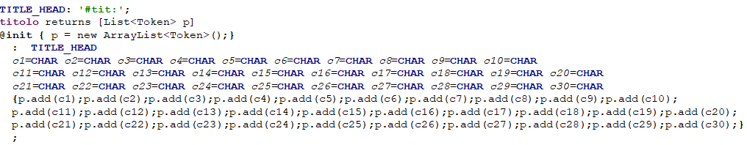
Gestione dei dati con Java
Una problematica interessante da risolvere è la lettura dei CHAR da parte dell’handler del programma
Avendo una lunghezza non variabile di 30 caratteri (vuoti ma presenti se non utilizzati) per ad esempio il titolo e l’album bisogna forzare la quantità di CHAR a 30, e rispettivamente recuperare 30 volte il Token nella posizione corretta
12

Slide 13

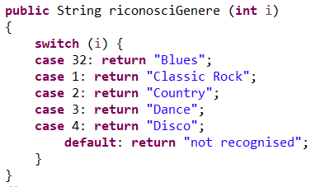
Gestione e riconoscimento del frame Genere
L’informazione del frame contenente il byte non è conforme alla codifica ASCII e pertanto non avendo simboli a disposizione nella grammatica, possiamo solo selezionare il byte e occuparci del riconoscimento in Java tramite l’handler
Delle 256 combinazioni possibili sono utilizzate solo le prime xxx. Tramite la funzione in Java ci occupiamo del riconoscimento del genere contenuto nel frame
Esempio di funzione ->
13

Slide 14
Wrapper Java
L’interfaccia è stata implementata come componente separato dal launcher, utilizzando componenti sia di Java Swing che AWT. Di seguito una breve documentazione dei metodi dell’interfaccia
-> costruttore che si occupa di impostare e mostrare tutti i componenti dell’interfaccia. Può lanciare un’eccezione I/O per via della lettura di design personalizzati dell’interfaccia (png)
-> si occupa di recuperare le informazioni ottenute dall’handler, impostare e mostrare l’interfaccia per la visualizzazione delle informazioni. In base al parametro intero passato viene selezionata la cella dell’interfaccia, mentre la stringa è l’informazione che vogliamo che mostri
-> mostra il selettore del file da leggere
14

Slide 15
Wrapper Java
-> metodo lanciato dal listener sul pulsante «sfoglia», a sua volta si ricollega alla classe ParserLauncher.java per lanciare il selettore del file e le operazioni di visualizzazione delle informazioni
-> metodo per la rilevazione dall’interfaccia della modalità selezionata
Proseguiamo con i metodi del launcher
-> si occupa di ricercare all’interno del file nella directory descritta dal parametro stringa, l’inizio delle informazioni ID3 tramite la ricerca di TAG. Successivamente in base all’offset vengono prelevati un numero fisso di Byte e restituiti sotto forma di array di char. La presenza dell’oggetto di tipo FileInputStream può lanciare eccezioni di file non trovato e di problemi di I/O
15

Slide 16
Wrapper Java
-> metodo che imposta l’oggetto da dare al parser, con un’operazione intermedia di scrittura su file. Recupera la stringa delle informazioni con il metodo prima descritto, selezionando la directory del file interessato tramite il fileChooser dell’interfaccia e passandogli l’offeset selezionato. In questo metodo il file viene «ritagliato» prendendo un numero di bit a partire dalla posizione di «TAG» pari all’offset. È deprecato all’interno del tool
-> imposta l’oggetto da dare dal parser, restituendo tutto il file mp3 selezionato senza modifiche. Viene utilizzato per il riconoscimento con la modalità automatica, dove tutto il file viene parsato
-> metodo che restituisce la stringa di informazioni ID3, in modo simile al setReaderWithStartSearch ma senza scrivere su un file intermedio. Viene utilizzato per le due modalita 128/158 byte
16

Slide 17
Wrapper Java
-> metodo richiamato dall’interfaccia che avvia tutto il processo di selezione del file e riconoscimento. In base alla modalità selezionata costruisce il parser in maniera diversa (argomento String o BufferedReader) ed effettua il parsing. Infine a console restituisce la serie di errori trovati se ce ne sono (quest’ultimi non sono visibili dall’interfaccia del tool)
-> istanzia semplicemente l’interfaccia
Altri dettagli sul wrapper ->
I file vengono letti con codifica ANSI ("Cp1252") per permettere la lettura dei simboli del genere (che altrimenti finirebbe i simboli intorno al 140esimo)
17

Slide 18
Gestione degli errori (header)
Vengono effettuati controlli sulla presenza e correttezza degli Header e si controlla che ogni campo contenente le informazioni del brano sia di lunghezza pari a 30 caratteri.
Sfruttiamo il riconoscimento delle eccezioni di ANTLR per capire che tipo di errore riceviamo durante il parsing
Alcuni esempi:
Mancanza o errata scrittura del TAG iniziale
18

Slide 19
Gestione degli errori nel dettaglio
Durante lo sviluppo della grammatica ci siamo accorti che senza una chiara distinzione dei frame è molto difficile riuscire a fare una rilevazione dei errori accurata.
Nello standard ID3 in esame infatti non c’è una chiara distinzione tra il frame Titolo ed il frame Artista, se quindi dovesse mancare un byte nel Titolo la cosa si rifletterebbe nell’Artista e così via a causa della sequenzialità dei dati
Per ovviare e operare una buona gestione degli errori abbiamo aggiunto allo standard l’utilizzo delle «head» con caratteri unici non utilizzabili all’interno dei frame (in modo da non innescare un riconoscimento di una «testa» in modo da riconoscere il tipo di errore e la sua localizzazione
Nonostante ciò, la grammatica è pensata per riconoscere automaticamente se stiamo trattando delle informazioni con le «head» oppure senza, evitando di doverlo specificare. L’unica opzionalità è lasciata al metodo con il quale estrapolare i dati dai file
19

Slide 20
Testing del tool
Il tool è stato testato utilizzando il pacchetto fornito disponibile sul sito dell’organizzazione ID3 -> https://id3.org/Developer%20Information
Dei 270 test + extra, il tool riesce a riconoscere correttamente le informazioni in tutti i 270 casi (extra esclusi)
Sono stati creati alcuni corrispettivi con gli header per testare anche la grammatica alternativa, con buoni risultati durante la prova
20

Slide 21
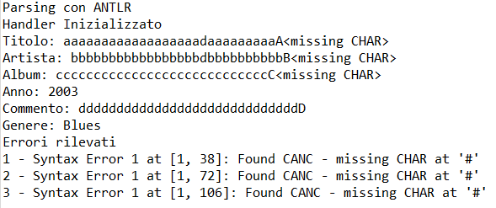
Alcuni casi di test
Errata scrittura di «TAG» (es. -> TaG TA TAGa )
Lunghezza di titolo, artista e album < 30 caratteri
21

Slide 22
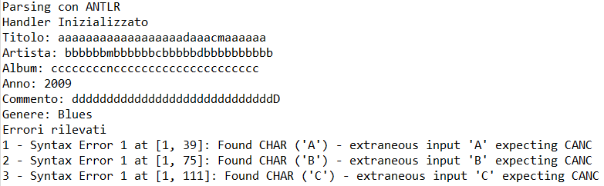
Alcuni casi di test
Lunghezza di titolo, artista e album > 30 caratteri
Carattere mancante in Anno
22

Slide 23


Alcuni casi di test
Genere mancante o non riconosciuto
Errata scrittura della head di titolo (es. -> tit: #tit #ti: #tito: )
23

Slide 24

Fine

